Slide 1
大学数学

Slide 2
第四章
变量的累加——积分
§1 艰难的探索——古代求曲边
围成图形面积的例子
§2 探索求面积的统一方法——
定积分的概念和性质
§3 原函数和微积分学基本定理
§4 不定积分
§5 定积分的计算
§6 定积分的应用
上一章学习了导数和微分，主要是要研究函数的瞬时变化率和局部线性化这些局部性质. 本章将从曲边围成的平面图形面积开始，研究微分的反问题：变量的累加问题.

Slide 3
第一讲 古代求曲边围成图形面积的例子

Slide 4
§1 艰难的探索——
古代求曲边围成图形面积的例子
面积是一个相当原始的直觉概念. 在我们小时候就能根据
直觉分辨面积的大小.例如可以判断哪张馅饼大，哪张小一
些. 不过，直到高中毕业，能够求出面积的几何图形却还是少
得可怜，并且绝大部分都是由直线构成的图形，如矩形，平行
四边形，梯形，三角形等等，只有圆是例外.
要求用一般曲线围成的图形的面积，是一件困难的事，至少在
中学数学中是如此.

Slide 5
实际上在微积分产生之前，古代数学家为了求出某些曲线图
形的面积做过一些非常艰难而又精彩的探索.
典型的例子有我国古代数学家刘徽的割圆术；古希腊阿基米德
求抛物弓形面积.
这些都是很精彩的数学计算精品. 然而，天才的手笔，却又都
局限于自身特定的问题，缺乏统一的处理方法，一旦把这两个
当年难度很大的研究，登上微积分的高峰一看，“一览众山小”，
发现不过是统一方法的两个特例而已.

Slide 6
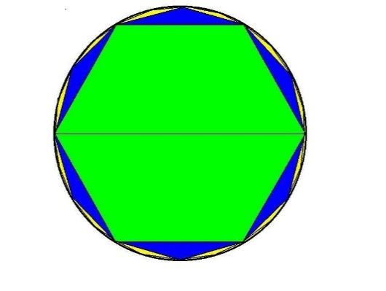
实例一
刘徽割圆术求圆面积.
魏晋时期数学家刘徽用正多边形面积近
似圆的面积，
将圆分割为192边形，
计
算出圆周率在 3.141024 与 3.142708
之间.
南北朝时期著名数学家祖冲之用
刘徽割圆术计算11次，
分割圆为 12288
边形，
得到圆周率
（=3.1415929 ，后人称其为祖率），
成为此后千年世界上最准确的圆周率.
刘徽运用了无限逼近
（其本质是一种极限）
的方法求出了圆的面积.

Slide 7
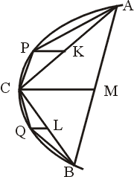
实例2
阿基米德的抛物弓形面积计算.
古希腊的阿基米德证明了抛物弓形 ACB
（其中，AB 是抛物
线的割线，
M 是 AB 的中点，
且 CM 平行于抛物线对称轴）
可
以被一连串的三角形“穷尽”：
从 AC、BC
的中点 K、L 各作抛物线对称轴的平行线，
分别与拋物线交于 P 、Q，
得三角形
填充于弓形与
之间
的空隙处.
用相同的方法，
如此反复进行，
就可以得到一连串的三角形.
由此证明抛
物弓形ACB 的面积等于
的
倍.

Slide 8
计算弓形ACB 的面积等于
的
倍时，
是基于无穷级数
的求和，
本质上是一种极限，
要知道，
在当时这是一种很高级的
计算技巧。
阿基米德用的方法也是“分割”，
即将弓形割成一些大小不等的
三角形，
用这些三角形面积之和加以近似，
然后取极限得到精
确值.
东方和西方的两个伟大数学家走的是同一条道路：
分割，
作和，
取极限，
获得结果.
虽然是两个不同的图形，
但就数学思想方法
而言，
都是从局部出发，
加以累加，
得出整体的结果.

Slide 9
刘徽和阿基米德的工作，
都是站在各自具体的几何图形中，
把
数学家的智慧发挥到了极致.
但在没有坐标系的年代，
他们
都不可能发现隐藏在背后的深刻的数学思想.
只有到了笛卡
儿的时代，
将上面两个问题放在坐标系中来观察，
数学家们发
现原来这两个问题是可以用一个统一的思想来处理的.
由已知速度求路程、已知切线求曲线以及上述求面积等问题，
是定积分产生的原始思想.

Slide 10
第二讲 探索求面积的统一方法，
从曲边梯形的面积开始

Slide 11
§2 探索求面积的统一方法
——定积分的概念和性质

Slide 12
一、探索求面积的统一方法，从曲边梯形的面积开始
在直角坐标系中，
称由 x 轴，
平行于
y
y 轴的两条直线
与连续
曲线
所围成的图形为曲边
梯形.
为了计算其面积，
可以借鉴上面两
O
a
b
x
位先贤的做法：
将图形切割成小块.
但是这里的方法不再是手工作坊那样，
对不同的图形用不同
的方法，
而是在笛卡尔这个现代化“工厂”的“流水线”上，
采用“标准”化的“切割法”.

Slide 13
将曲边梯形一律切割成宽为
高为 f (x) 的小矩形，
然后作
和、求极限运算.
具体操作规程如下：
由图，
先把区间[a, b]分成若干个
小区间
在每
个小区间
上，
用区间中某一
点
的高
来近似地代替同
将这
一个小区间上的曲边
（即用水平直线代替原先的曲线），
个小矩形的面积
作为第 i 个小曲边梯形面积的近似值，
然后作和
这是曲边梯形的近似值，
最后求极限：
从而求出整个曲边梯形的面积.

Slide 14
y
例1
求由直线
与曲线
1
所围成的曲边梯形的面积.
解
根据上面的思路，
为了说明问
题，
我们采用等分区间，
分别用小
O
1
x
区间右端点函数值和左端点函数
y
值作为小矩形的高两种方法进行
1
计算，
看看这两种极端的取法最
终的结果会是什么.
具体步骤如
···
···
下：
O
···
···
x

Slide 15
1. 先取右端点.
1）分割，
将大的化小.
首先将区间[0,1] n 等分，
各分点依次为
,
,
,
,
,
,
.
这样得到 n 个小区间：
每个小区间的长
度都为
于是得到以
为底的 n 个小曲边
梯形，
将第 i 个的面积记为
2）用直边代替曲边，
即用矩形来近似
用以
为底,
右端点的函数值
为高的矩形的面积作为
的近似
值：

Slide 16
3）作近似和.
第二步将小曲边梯形近似用矩形代替，
现在将
这 n 个矩形面积作和，
来近似代替曲边梯形的面积 S ：
4） 取极限.
让
即小区间的个数无限增加，
这样每个
小区间
的长度
（注意，
小区间的长度
是关键！），
于是近似和就转化为精确值了：

Slide 17
2. 再取左端点.
1）分割与右端点一样.
记第 i 个的面积为
2）直边代替曲边.
用以
为底，
左端点的函数值
作为高的矩形的面积作为
的近似值：
注意，

Slide 18
3）作近似和.
4） 取极限.
这两个极端取法获得了相同的结果！
这就是抛物线围成的曲
边梯形的面积.

Slide 19
不过这里需要用到
这个求和公式用得不
多，
一般比较陌生.
本例也可以用阿基米德计算的弓形面积方法得到结果.
这时
抛物弓形OAB的内接三角形△OAB的三点坐标是 (0,0)，
( ， )
和(1,1).
不难算出它的面积是 ，
于是弓形面积是
y
这样一来，
抛物线围成的曲边梯形
1
B
的面积是
与上面的“标
准化”方法得到的结果是相同的.
A
O
1
x

Slide 20
第三讲 定积分的概念

Slide 21
二、分成局部，积成整体——定积分的概念
总结上面的方法，
可以用“分成局部，积成整体”来概括.
微
分学由整体出发，
深刻地揭示函数在一点的局部性质.
当我
们把局部性质研究清楚了，
必能反过来更深刻地理解函数的
整体性质.
如果微分的含义是“细分入微”，
下一步就应该是
“见微知著”了：
将函数 f (x)各点的微分累积起来，
积成整体，
那就是积分.
下面给出积分的数学定义.

Slide 22
定义1
设 f (x)是 [a, b]上有界函数，
在[a, b]内任意插入 n-1个分
点：
将 [a, b] 分成 n 个长度为
的小区间
任取
作和
记
为所有小区间长度
中的最大值.
如果对[a,b]任何分法及
任何取法，
极限
总有确定的值 I ，
则称 f (x)在[a, b]上是可积的，
I 为函数 f (x)在区间[a, b]上的定积分，
记为
即

Slide 23
在记号 中，x称为积分变量， f (x)称为被积函数，
称为积分表达式，b,a分别称为积分上限和积分下限，
[a, b]称为积分区间。
从形式上看，
定积分中的表达式
是微分 和 f (x)的乘积，
我们将它称为函数 f (x)的微元，
和式
取极限，
不妨
看作是微元
求和，
最后用符号
表示求和的结果，
其中积分号
来源于Sum，
是求和的意思，
是个拉长的S，
上
下端表示积分的区间.
这一符号早年为莱布尼兹创立，
一直
沿用至今.

Slide 24
有了定积分的定义，
自然要问：
哪些函数定积分一定存在的呢？
定理1
若函数 f (x)在闭区间[a, b]上连续，
则 f (x)在[a, b]上的
定积分存在.
因为例1中的被积函数
是连续函数，
所以无论怎么分
割区间[0,1]，
怎么取介点
最终的极限值是一样的：

Slide 25
用微元求和的观点看定积分，
虽然不大严格，
但是却体现了积
分的数学思想：
分成局部（微元），
积成整体（作和）.
简易
而清晰.
下面用这个思想来看一个实际例子.

Slide 26
例2
设一汽车沿直线行驶（变速运动），
其速度是 t 的函数 v (t)
（单位：米/秒） ，
问从0时刻到 T 时刻汽车走了多少路程？
解
我们可以假设速度函数 v (t)是连续函数，
则在很短的时间
内可以认为速度是不变的，
因此在极短的时间 （如dt）内汽车
行驶的路程是v (t)dt（单位：米），
这样从0到 T 走过的路程 S
（单位：米）
就是把所有的 v (t)dt 相加（求和），
即
这个例子也引出对于实际问题，
定积分的量纲是这样确定的：
被积函数的量纲乘以积分变量的量纲.
在例2中是 v (t)的量纲
（米/秒）与时间 t 的量纲(秒)的乘积，
结果自然是：米.

Slide 27
从定义可以知道定积分
是和式 的极限。
1.
当和式极限存在时，这个极限 I 仅与
积分区
被积函数 f (x)及
间[a, b]有关。如果既不改变被积函数 f ，也不改变积分区间
[a, b] ，而只把积分变量
x 改写成其他字母，例如t，那么这
个和式的极限 I 不变，也就是定积分的值不变，即
也就是说，定积分的值只与被积函数和积分区间有关，与
积分变量用什么字母无关。

Slide 28
思考：
如果函数 f (x)在区间[a, b] 上连续，
函数 f (x)在区间[a, b] 上连续，由定理1可知 f (x)在区间
[a, b] 上可积，
则定积分 是一个实数，所以
2. 在定义定积分
时，
有 a < b.
对于其它情形，
规定：
若 a > b ，
若 a = b ，
这个规定是有意义的，
当 a = b ，
相当于曲边梯形退化为一条直
线，
其面积自然为零.

Slide 29
若在区间[a, b]上恒有
则定积分
的几何意义就是
在区间[a, b]上以 f (x)为曲边的曲边梯形的面积.
y
A
O
a
b
x

Slide 30
若在区间[a, b]上恒有
则定积分
的几何意义是
在区间[a, b]上以 f (x)为曲边的曲边梯形的面积的相反数（负面积）。
y
a
b
x
O
A

Slide 31
一般情况下，
f (x) 既取得正值，又取得负值时，定积分
的几何意义是：
在 x 轴上方部分的面积减去x 轴下方部分的面积，
即面积的代数和。
y
b
O
a
c
x

Slide 32
例
根据定积分的几何意义，求
y
x 轴上方部分的面积为
1
x 轴下方部分的面积为
O
-1
1
x
-3
Notes:
Mianji面积

Slide 33
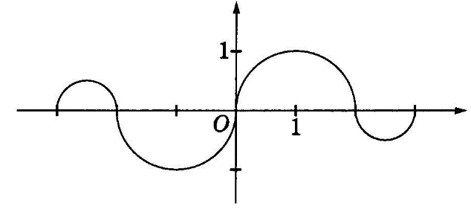
思考题
-3
3
如上图所示，
函数 f 由4个半圆形构成，
设函数
g(x)非负范围在哪里？

Slide 34
第四讲 定积分的性质

Slide 35
三、积分的基本性质
设下面出现的函数都可积的.
性质1
(线性性质)
其中 k 为常数.
合在一起，即为
其中 为常数.

Slide 36
性质2
(区间可加性)
y
O
a
c
b
x
性质3
如果
则
y
1
O
a
b
x
Notes:
曲边梯形可加性，矩形

Slide 37
性质4
（单调性）
若对
有
则
特别地，
若对
有
则
证
令
有
则
即
由性质1，得

Slide 38
性质5
设 M 和 m 表示 f (x)在区间[a, b]上的最大值和最小值,
则
这很容易从性质3和性质4得到.
证
因为
根据性质4，得
根据性质1和性质3，得

Slide 39
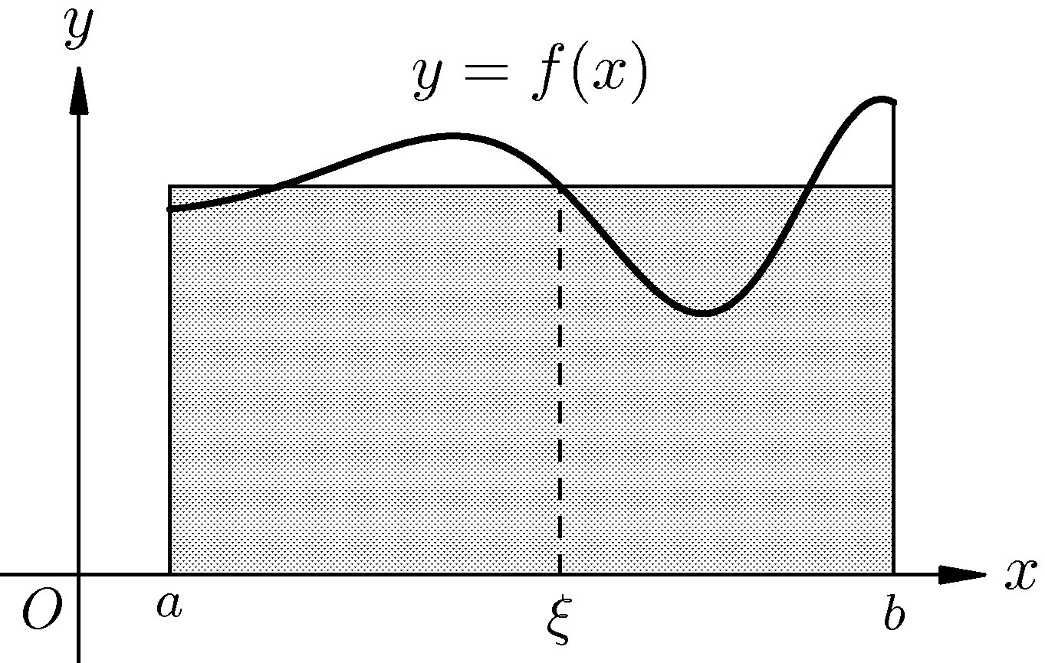
性质6
(积分中值定理)
设函数 f (x)在[a, b]上连续，
则至少
存在一点
使得
积分中值定理的几何意义还是明显
的：
如果
并且连续,
则积分中
值定理说明,
在区间[a, b]上至少存
在一点
使得以[a, b]为底，
为高的矩形面积恰好等于
[a, b]上的曲边梯形的面积 .

Slide 40
证
由性质5可得
其中 M 和 m分别是
f (x)在[a, b]上的最大值和最小值，
即
是介于
连续函数 f (x)在闭区间[a, b]上最大值 M 和最小值 m之间的一
个值，
所以根据闭区间上连续函数的介值性定理，
可知，
存在
使得
即

Slide 41
积分中值定理实际上应该称为“平均值”定理更确切：
就
是函数 f (x)在[a, b]上的所有函数值的平均值！
对于 n 个实数
的算术平均值是
那
么连续函数表示的有无限多个值的平均值同样要从有限入手.
将区间[a, b]平均分成 n等分，
分点是
每个小区间的长度都是
因为函数是连续的，
在小区间上
函数值的波动很小，
所以可以用分点上的函数值来代表：

Slide 42
于是这 n个值的平均值为
当 n 趋向于无穷大时，
这 n个函数值的平均值的极限就应该是
函数f (x)在[a, b]上的平均值.
从上式得
所以 f (x)在[a, b]上的平均值就是
积分中值定
理也就是“平均值定理”.
平均值是一个整体性质，
积分通过细小局部的累积，
反映出了
整体性质，
局部和整体的辩证关系在定积分上再一次得到了
展示.

Slide 43
第五讲 原函数

Slide 44
§3 原函数和微积分学基本定理
虽然摆脱了当初刘徽和阿基米德的“个性化”方法，但是从定
义出发来计算积分
还是缺乏“可操作性”，其难度
并不亚于当初刘徽和阿基米德. 因此,为了解决定积分的计
算问题,还必须另辟蹊径，寻找更一般的方法.
这里一个关键的角色是“原函数”.

Slide 45
一、原函数
先看一个实例.
观察三个函数，
不难
发现，
如
的导
前面一个函数是后面那个函数的导函数，
数是
而同时它又是
的导数.
称为
的导函数，
那么
称为
的什么呢？
称为函
数
的一个原函数.
原函数是计算定积分的关键.

Slide 46
定义1
设函数 F (x)与 f (x)在某个区间 I上都有定义，若在 I上
有
或
则称 F (x)为 f (x)在区间 I上的一个原函数.
例如，
因为
是
在
上的一个原函数.

Slide 47
问题1
一个函数具备什么条件，能保证它得原函数一定存在？
原函数存在定理
如果函数 f (x) 在区间 I 上连续，那么在区间 I
上存在可导函数 ，使对于任一 都有
F (x)
简单的说就是：连续函数一定有原函数。
这里先介绍一下结论，后面还会讨论。
问题2
一个函数如果有原函数，那么原函数是否唯一？如果
不唯一，同一个函数的任意两个原函数之间有什么关系？

Slide 48
定理1
设 F (x)是 f (x)在区间 I上的一个原函数，则
(1)
也是 f (x)在 I上的一个原函数，
其中 C为任意常数；
(2)
f (x)的任意两个原函数之间只相差一个常数.
证
（1）对于任意常数 C，有
由原函数的定义知，
也是 f (x)在 I上的一个原函数.
（2）设 F (x)和 G (x)是 f (x)在 I上的任意两个原函数，则
根据拉格朗日中值定理的推论2可得

Slide 49
定理说明 f (x)的原函数不止一个，
并且不同的原函数彼此之
间只相差一个常数.
将 f (x)的原函数全体记为
称为 f (x)的不定积分.
如果 F (x)是 f (x)的一个原函数，
那么
原函数与定积分有什么关系呢？
通过考察微分中值定理和积
分中值定理，
可以得到一些启发.

Slide 50
设
都在[a, b]上连续，
则对 f (x)有微分中值公式
同时对
又有积分中值公式
尽管这两个
可能是不同的，
但我们还
是猜测，
函数
的积分
一定与其原函数 f (x)的值
有着某种联系，
是巧合还是有着内在的逻辑关系？
下面来说明这个关系是存在的.

Slide 51
第六讲 积分上限函数和微积分学基本定理

Slide 52
二、积分上限函数和微积分学基本定理
首先来看一个特别的积分.
设 f (x)在区间[a, b]上连续，
考察
f (x)在部分区间[a, x]上的定积分
当 x在[a, b]上变动时，
对于每一个取定的 x 值，
都有唯
一的确定值与之对应，
因而
是 x的函数，
称为积分上限
函数，
记作
类似地，
可以定义积分下限的函数：

Slide 53
定理 2（微积分学基本定理）
若函数 f (x)在[a, b]上连续，
则积
分上限 x的函数
在[a, b]上可导，
其导数为
即积分上限函数
是 f (x)在[a, b]上的一个原函数！
证
设
增量
且
根据导数的定义，
有

Slide 54
因为 f (x)连续，
而且
在 x与
之间，
所以
上述定理的深刻之处在于解决了两个非常重要的问题：
1.连续函数是有原函数的；
2.连续函数的积分上限函数就是该函数的一个原函数.
同时又得到了定义新函数的方法——积分上限（下限）函数！
定理2
说明微分与积分两个看似不相干的概念其实是有着内
在联系的,
因此是微积分理论中最基本,
最重要的定理,
因
而被称为微积分学基本定理 .

Slide 55
例1
求下列积分上限和积分下限函数的导数：
（1）
（2）
解
（1）
根据定理2，
有
（2）这是积分下限的函数，
首先要把它变成积分上限函数，
然后再用定理2.
因为
所以

Slide 56
例2
求函数
（1）
（2）
的导数.
解
（1）因为
是
与
的复合函数，
所
以
（2）根据（1），

Slide 57
例3
求极限
解
这是
型不定式，
利用洛比达法则以及积分下限的求导法
则，
得

Slide 58
定理3 （牛顿—莱布尼茨公式）
若函数 f (x)在[a, b]上连续,
F(x)是 f (x)在[a, b]上的一个原函数
（即
则
（*）
证
由定理2可知
是 f (x)的一个原函数，
又F(x)
也是 f (x)一个原函数，
根据定理1，
它们相差一个常数，
即，
从而有
于是
因此

Slide 59
函数 F(x)在[a, b]上的增量
通常记作
这样（*）
又可写成
（*）称为牛顿-莱布尼茨公式，
它极大地方便了定积分的计
算，
将原来认为互不相关的导数和积分联系起来：
连续函数
的积分计算不必大动干戈，
只要寻求它的原函数两端点函数
值之差即可.
到这里，才真正完成了求曲线图形面积的“标准化”方法的所
有工序，充分展示了现代数学的魅力.

Slide 60
第一节的例1中求抛物线下曲边梯形的例子中用分割、作和、
取极限，最后得到结果是
例4
计算定积分
解
因为
是
的一个原函数，
所以由牛顿—莱布尼茨公式
（*），
有
何其简单！
不禁慨叹微积分之强大.

Slide 61
思考题
1.
设 f (x)连续，
可导，
函数
如何求
2.
当 x为何值时，
有极值？

Slide 62
第七讲 不定积分的概念，直接积分法

Slide 63
求原函数实际上是求导（求微分）的逆运算，
有关求原函数
的问题涉及到另一类积分—不定积分，
下面对不定积分作一
个简单的介绍.

Slide 64
§4 不定积分

Slide 65
一、不定积分概念
f (x)在某区间 I 上的原函数全体称为 f (x)的不定积分.
记作
其中
称为积分号，
f (x) 称为被积函数，
称为被积表达式，
x 称为积分变量.
由牛顿-莱布尼茨公式知，
求已知函数 f (x) 在区间 [a,b] 上的定
积分，
只需求出 f (x) 在区间 [a,b] 上的一个原函数 F(x)，
然后计
算原函数 F(x) 在 [a,b] 上的增量
即可.
若F(x) 是 f (x)在区间 I 上的一个原函数，
则 f (x) 在 I 上的不定积分
（全体原函数）就是
（ 为任意常数）.

Slide 66
例如，
因为
所以
是
的一个原函数，
故
同理，
因为
有
问题

Slide 67
这两个关系表明了求不定积分和求导数互为逆运算.
这是明显的，因为不定积分是原函数全体，
求原函数与求导函
数就是互为逆运算.

Slide 68
对比1
和
对比2
和

Slide 69
例1
设曲线 y=f (x)上任一点(x, f (x))的切线斜率为2x，
且曲
线过(1,2)点，
求 f (x) 的表达式.
解
根据题意，
由于
所以 f (x)就是 2x 的原函数，
并且满足 f (1)=2.
由不定积分的定义可知
再根据曲线 y=f (x)线过(1,2)点，
得到1+C=2, C=1.
从而

Slide 70
二、直接积分法
直接或者对被积函数进行简单恒等变换后利用不定积分的公
式和性质求得结果，
这样的方法叫做直接积分法.
基本积分公式：

Slide 71
注1：
因为
而
所以
的原函数是
注2：

Slide 72
同样地相应于导数的线性运算性质，
可得不定积分的线性运
算性质.
性质1
若函数 f (x)和 g (x)在区间I上存在原函数，
则函数
在区间I上也存在原函数，
且
性质2
若函数 f (x) 在区间I上存在原函数，
K为非零常数，
且
则函数 K f(x) 在区间I上也存在原函数，

Slide 73
例2
计算
解
例3
计算
解
例4
计算
解

Slide 74
例5
计算
解
根据三角公式
有
以上例题中的被积函数通过一些初等的代数变换后，
就变成
基本初等函数的不定积分了，
只要熟悉求导公式，
就很容易利
用基本积分公式了求出结果.

Slide 75
第八讲 不定积分的换元积分法（凑微分法）

Slide 76
利用基本积分公式和积分的性质，所能计算的不定积分是非常有
限的 . 因此，有必要进一步来研究不定积分的求法.一种方式就是
把复合函数的求导法则反过来用于求不定积分，利用中间变量的
代换，得到复合函数的积分法，称为换元积分法 .

Slide 77
三、不定积分的换元积分法（凑微分法）
以
为例，
看看如何用换元法（凑微分法）.
要做的工作
就是把该
积分变成基本积分公式中形式，
能使用基本积分公式.
首先观察到被积函数
是个复合函数，
中间变量是u=2x，
而
积分变量是 x，
两者不一致，
因此我们用“凑”的方法使积分
变量与复合函数的中间变量变成一致：

Slide 78
将 2x 看成一个整体 u，
这样积分表达式就变成了
它是
的微分，
因此就找到了原函数
于是
将2放入 后面的过程，
是一个凑微分的过程，
就是要把积
分变量凑成被积函数的中间变量，
使积分表达式成为某个初
等函数的微分.
因此将这个方法称为“凑微分法”.
上述过程中将 2x 看成新变量 u，
可以实施变量代换；
也可以不
实施这个变换，
而在在心中默认这个新变量.

Slide 79
设
根据复合函数的求导法则，有
设
则
于是
在求不定积分
时，
可将其中的被积函数分解为
从而在被积表达式中凑出一个微分
使得
当 f (u)有原函数 F(u)时就可得到
的原函数
故此
方法称为 “凑微分法”
（或第一类换元积分法）.

Slide 80
当
的原函数不好找，
而通过凑微分使
成为基本积
分表中的一个公式时，
问题就解决了，
这就是进行换元的动因.
观察凑微分计算公式
可以发现使用凑微分的关键是：被积函数可以分解成两个部分
相乘，一部分是复合函数，含有中间变量；而另一部分是中间
变量的导数，或者相差一个常数倍。
如果使用换元，则只需令
中间变量为u即可。

Slide 81
例6
计算
解法1
令
则
于是
注：
要记得换元后要把 u代回，
还原成自变量 x的函数.
解法2
直接凑微分，有
这里将 3x 看成 u，
就是求基本积分表中的积分

Slide 82
例7
计算
解
观察
这里将
看成 u，
变成求
例8
计算
解
观察
这里将
看成 u，
变成求

Slide 83
例9
计算
解
观察
例10
计算
解
观察
例11
计算
解

Slide 84
第九讲 不定积分的分部积分法

Slide 85
四、不定积分的分部积分法
对应乘法求导法则的是分部积分法.
如果
与
都有连续的导数，
则由函数乘积的微分公
式
得
所以有
或
上述公式称为分部积分公式，
当积分
不易计算，
而积分
比较容易计算时，
就可以使用这个公式.

Slide 86
例12
计算
分析
若取
则
容易计算
若取
则
不易计算
解
取
则

Slide 87
例13
计算
分析
若取
则
容易计算
若取
则
不易计算
解
取
则
由此看出：
当幂函数
与指数函数
三角函数
相
乘时，
总是把
这些导数与原函数没什么区别的函数作
为
这样经过交换导数后，
被积函数就化简了.

Slide 88
例14
计算
分析
若取
则很难找到v
若取
则
容易计算
解
取
则

Slide 89
例15
计算
解
这里取
有
凡是幂函数与对数函数
反三角函数
相乘时，
只能把幂函数作为
这样经过交换导数后对数函数和反三角
函数均会消失，
积分就容易计算了.

Slide 90
第十讲 定积分的计算（I）

Slide 91
§5 定积分的计算
有了不定积分的基础，计算定积分就方便了.

Slide 92
一、直接用牛顿-莱布尼茨公式计算定积分
例1
计算
解
的原函数是 ，所以根据牛顿-莱布尼茨公式，
例2
计算定积分
解

Slide 93
例3
计算
解
例4
计算
解

Slide 94
例5
计算积分
解
被积函数的分子和分母都是多项式，且分子的次数大于等于分母的次数，因此可以通过化简，把它化成基本积分表中所列类型的积分，然后再逐项求积分.
因为
所以

Slide 95
上面都是一些基本初等函数的定积分，或者是被积函数通过一些初等的代数变换后，就能变成基本初等函数的不定积分，只要熟悉求导公式，就可以在基本积分公式中找到它.但是如果被积函数不是基本初等函数，例如是复合函数，就无法在基本积分公式中找到它，需要用换元法（凑微分法）进行计算了。定积分换元法（凑微分法）与不定积分基本一样，但是当实施换元时，积分上下限也要跟着变化.请看下面例子.

Slide 96
二、用换元积分法（凑微分法）计算定积分
例6
计算积分
解法一 被积函数sin2x是一个复合函数，中间变量是u=2x，凑一个微分
把2x看成一个整体，得
得
当
时，
解法二
令
两边微分，
当
时，
把上述变换代入原式，得

Slide 97
例6
计算积分
得
当
时，
解法二
令
两边微分，
当
时，
把上述变换代入原式，得
应用换元法有两点值得注意：1. 把原来变量x代换成新变量u时，积分上下限也要换成相应于新变量u的积分上下限；2.计算出关于u的原函数后，不必像计算不定积分那样再要把它换成原来变量x的函数，而只要把新变量u的上下限分别代入后相减就行.

Slide 98
例7
计算积分
解法1
凑微分：
有
两边微分，
时，
解法2
令
得
当
当
时，
把上述变换代入原式，得

Slide 99
需要说明的是，对于定积分，凑微分和换元这两种方法都要掌握.
例8
计算
解
因为
得
请大家自行用换元法把这道题再求一遍.

Slide 100
例9
证明：
若 f (x)在[-a, a]上连续且为偶函数，
则
证
因为
对右边第一个积分作变量代换
则有
当
时，
时，
因 f (x)在[-a, a]是偶函数，得
所以
类似地可以证明：
若 f (x)在[-a, a]
上连续且为奇函数，则

Slide 101
上述结论，
可简化偶函数或奇函数在对称原点区间上定积分的计算.
例10
计算
解
因为
是偶函数，
是奇函数，
所以

Slide 102
第十一讲 定积分的计算（II）

Slide 103
三、用分部积分法计算定积分
根据两个函数积的导数，
可以得到另一种计算定积分的方法：
分部积分法.
设
在
上可导，
于是有
或
在
上，
对上式两边积分，
得
这就是定积分的分部积分公式.
的原函数不
而
容易求出，
容易求出时，
可以用分部积分法.

Slide 104
例11
计算
解
取
则
例12
计算
解
令
则
于是

Slide 105
例13
计算
解
令
则
于是

Slide 106
例14
计算
解
令
则当
时，
时，
于是得

Slide 107
第十二讲 定积分的应用（1）

Slide 108
§6 定积分的应用
“忽如一夜春风来，千树万树梨花开”. 微积分的发明，开
启了科学的黄金时代，以前十分艰难的问题，如刘徽和阿基
米德计算曲线图形的面积，现在变得十分简单.
德国数学家
开普勒（J. Kepler，1571-1630）曾努力探求计算酒桶体积
正确方法，写成《测量酒桶体积的新科学》一书，虽然蕴
含微积分思想，但过程非常繁复.
现在有了定积分，只要知
道酒桶外形的曲线，利用旋转体的求积公式，计算非常方
便. 古人曾经费尽精力的成果，在今天只不过是微积分教科
书中的一道习题而已.

Slide 109
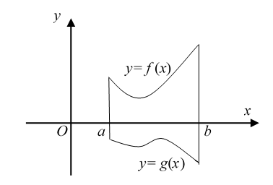
一、平面几何图形的面积.
设
在区间[a, b]上连续，
且对任意的
有
则由上曲线
下曲线
及直线
和
所围图形的面积为
需要指出的是，
直线
和
有可能退化为一点，
也
就是两条曲线
和
在
和
处相交.

Slide 110
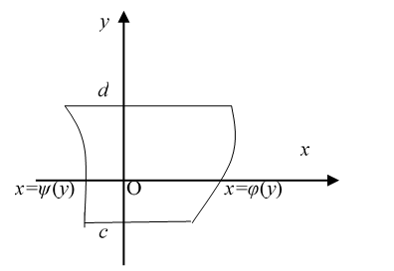
设
在区间[c, d]连续，
且对任意的
有
则由右曲线
左曲线
及直线
和
所围图形的面积为

Slide 111
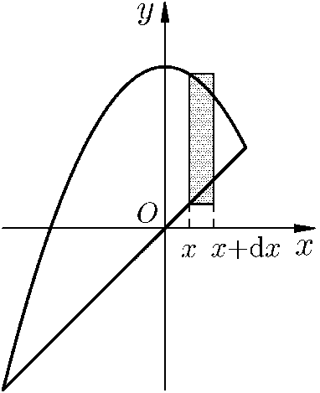
例1
计算由抛物线
和直线
所围成图形的面积.
解
先求两条曲线的交点，
确定积分区
间.
解方程组
得交点(-2,-2)和(1,1) ，
从而得到此图形在直线
和
之间.
取 x为积分变量，
取值范围为 [-2,1],
图形的面积为
这是一个典型的阿基米德抛物弓形，
我们现在求它的面积可以
说是易如反掌.

Slide 112
例2
求由曲线
与
所围成平面图形的面积.
解
要先求出两条曲线的交点.
y
为此联立两条曲线的方程组
求得交点为(0,0)和(1,1)两点，
所以
O
1
x
图形的面积为
思考 写出此题以y为积分变量的计算过程.
Notes:
重画原点O

Slide 113
例3
求由曲线
与
直线
所围成平面图形的面积.
解
先求出曲线与直线的交点.
y
解方程组
求得交点为(2,-2)和(8,4)两点，
从而得
O
4
x
到此图形在直线
和
之间.
取 y为积分变量，
取值范围为 [-2,4],
所求的面积为
Notes:
画图

Slide 114
例3
求由曲线
与
直线
所围成平面图形的面积.
解
先求出曲线与直线的交点.
y
解方程组
求得交点为(2,-2)和(8,4)两点.
O
4
x
思考
若取 x为积分变量，
有什么不方便的地方?
由此可以看到，积分变量选得适当，可使计算方便.

Slide 115
第十三讲 定积分的应用（II）

Slide 116
二、平行截面面积已知的立体的体积
祖暅原理：
夹在两个平行平面间的两个几何体，
被平行于
这两个平行平面的任何平面所截，
如果截得两个截面的面
积总相等，
那么这两个几何体的体积相等.
祖暅总结为“幂
势既同，
则积不容异”，
“势”即是高，
“幂”则是面积.
在历史上，
祖暅用这个原理解决了刘徽未能解决的球体的
体积公式.
下面用积分把祖暅原理表达出来.
如果一个立体，
已经知道该立体上的垂直于一个定轴的各个
截面的面积，
就可以求出该立体的体积.
方法如下：

Slide 117
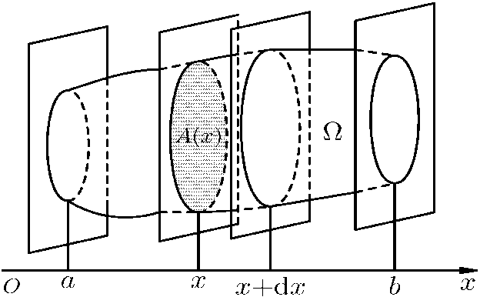
取定轴为 x轴，
并设该立体在过点
且垂直于 x轴的两
个平面之间.
设在 x 处，
垂直于 x轴的平面截立体所得到的截面
的面积为 A( x)，
则根据微元法，
体积的微元是夹在两块平面 x
和
薄片的体积
（看成是一个柱体，
体积是底面积
高
为
将这些薄
片累加起来，
就得到该立体
的体积
这解释了祖暅原理：
只要被积函数一样（截面积相等），
积分
区间相同（高相等），
积分就一样，
也就是体积是一样的！

Slide 118
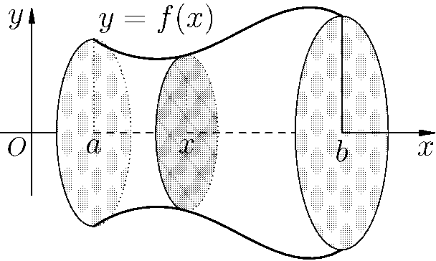
旋转体是最简单的截面面积为已知的立体.
例4
设旋转体是由连续曲线
直线
及 x轴
所围成的平面图形绕 x 轴旋转一周而成，
求该立体的体积.
解
首先要求出平行截面的面积.
过区间[a, b]上任一点 x作垂
直于 x轴的平面，
该平面截旋
转体所得的截面是一个半径
为 f (x)的圆，
因而旋转体截
面面积函数为
由此得旋转体体积公式为

Slide 119
例5
求由曲线
直线
及 x轴围成的平面图形绕 x轴
旋转一周产生的旋转体的体积.
y
解
容易得到，
立体位于两平
面
和
之间，
根据公
式得
O
1
x

Slide 120
例6
求半径为 R 的球体的体积.
解
半径为 R 的球体可以看成是半径为 R 的上半圆绕通过其直
径的直线旋转得到的旋转体.
设半圆的直径所在直线为 x 轴，
圆心在原点，
上半圆方程为
于是球体体积为：
得来全不费功夫！

Slide 121
例7
设平面图形由
围成，
求它绕 x 轴所得的旋
转体体积.
y
解
如图，
两条曲线交与(0,0)
和(1,1)两点.
因此，
这个旋转体
的体积可以看成由
和 x 轴围成的平面图形绕 x 轴
O
1
x
的旋转体的体积，
减去由
和x轴围成的平面图形绕x的旋转体的体积.
于是有

Slide 122
思考题
求由曲线
与
直线
所围成平面图形绕x轴
旋转一周产生的旋转体的体积.
y
O
4
x

